Slide 1
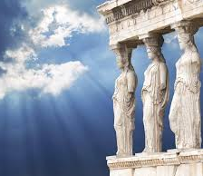
ΕΡΓΑΣΙΑ ΣΤΗ ΓΛΩΣΣΑ «Η ιστορια των εκθεματων» ομαδα εργασιασ: Παπαδελλη Σοφια, Πατρακη Ανθη, Μελιδη Ελλη Υφαντη Κατερινα, Μαρινος Χαραλαμπος-Χαριτων Καθηγητρια: Μαλλιαριδη Αγγελικη Ά Γυμνασιου Τμημα: Α4

Slide 2
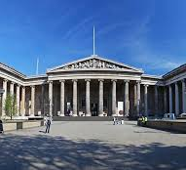
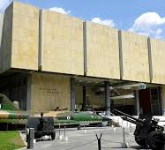
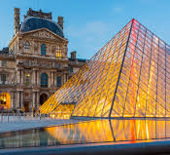
Τα εκθεματα αφηγουνται…./διαλεγονται…
Από το Βρετανικό Μουσείο
Από το Μουσείο της Ακρόπολης
Από το Πολεμικό Μουσείο Αθηνών
Από το Μουσείο του Λούβρου

Slide 3
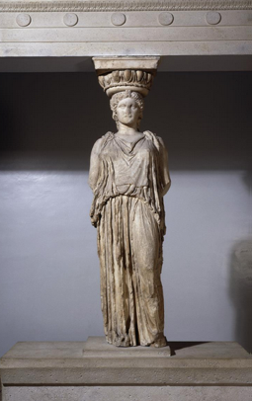
Η Καρυατιδα
Ω απόγονε εσύ, του λίκνου του πολιτισμού, της θαυμαστής πατρίδας, σκυφτός μια μέρα δίχως φως με επισκέφτηκες εδώ, το δρόμο τον μακρύ να μάθεις τον δικό μου. Αναρωτήθηκες λοιπόν πώς χώρια στέκω μοναχή χωρίς τις αδελφές μου;
Βραχνή φωνή, δάκρυ τραχύ κυλάει στο κορμί μου μιλώντας σε για τον μακρύ τον δρόμο αυτόν της δύσμοιρης ζωής μου!
Ήταν το βράδυ εκείνο ζοφερό που με άρπαξαν οι βάρβαροι, οι ασεβείς από το σπίτι το δικό μου, που με χώρισαν από τις αδερφές μου, που έσκισαν τις σάρκες μου και στοίχειωσαν την καρδιά μου.
Το ταξίδι μακρινό προς κρύο τόπο, σκοτεινό, στέρεψε τα δάκρυα και πάγωσε την ψυχή μου……κι όμως η σκέψη του αέναου φωτός, της γαλάζιας θάλασσας, της θύμησης του Περικλή, του Φειδία, της Ασπασίας και των γενναίων της παντοτινής Ελλάδας κρατά ζωντανή την ελπίδα της επιστροφής και της επανένωσης μου.
Στέκομαι αγέρωχη εδώ σε ξένο τόπο γνωρίζοντας σε όλους τη δόξα των Ελλήνων, την αρπαγή της κόρης …
Βρετανικό Μουσείο - Μ. Βρετανία

Slide 4
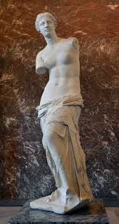
Η Αφροδιτη της μηλου
Ακούγοντας τον πόνο της μια άλλη ξενιτεμένη κόρη ξεσπά…
Τα δύσκολα χρόνια της σκλαβιάς όταν ο ελληνισμός αγκομαχούσε, αυτοί, οι ξένοι, με κομμάτιασαν τραβώντας με δυνατά από τα χέρια τα ελληνικά που με κράταγαν σφικτά να μην με βεβηλώσουν, οι ξένοι, οι αδηφάγοι, τα αρπακτικά τα όρνια.
Την πατρίδα τώρα δε θα την ξαναδώ, τον ήλιο και το φως μας, μα εδώ θα στέκομαι στητά σε κρύα χώρα, την ομορφιά να δείχνω, το κάλος το αιώνιο της Ελλάδας κόρη….
Μουσείο Λούβρου - Γαλλία

Slide 5
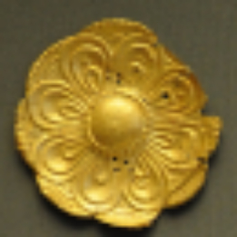
Το δαχτυλιδι
Κόρες μακρινές ξενιτεμένες….Κόρες της γης και του ουρανού…Κόρες της θάλασσας…Κόρες της Ελλάδας!!! Μη θρηνείτε….η θέση σας παρέμεινε κενή, βουβή… και εγώ εδώ… στα πάτρια εδάφη, σας περιμένω καρτερικά… τα δάκτυλα τα πλουμιστά να αγκαλιάσω πάλι, να σας στολίσω όπως σας αξίζει…Ο κύρης μου με σκάλισε για να κοσμώ γυναίκες όμορφες, γλυκές, σπουδαίου γένους κόρες.
Μουσείο Ακρόπολης - Ελλάς

Slide 6
το αλογο του παρθενωνα
Κόρη υποφέρω και εγώ, ξέρω το συναίσθημα να νοσταλγείς το σπίτι, τόσα χρόνια μακριά από την πατρίδα μας, ξινόπικρο ποτό η αναμονή………
Τον Ιούλη εκείνο τον στερνό περήφανα στεκόμουν σιμά στην κόρη τη Θεά, στόλιζα Παρθενώνα! Μα τώρα εδώ με κόλλησαν σε άχαρο λοστάρι.
Είκοσι χρόνια μοναχά πριν η λευτεριά ανθίσει, οι βάνδαλοι το σύλησαν το αιώνιο μνημείο, τη μέγα ύβρη έπραξαν απέναντι στο Θείο!
Ξένοι περνάνε δίπλα μου, κοιτάνε, με θαυμάζουν, χωρίς κανένας τους να νιώθει τον πόνο της ψυχής μου, της μαύρης ξενιτιάς, της άχαρης νέας πατρίδας. Απέλπιδη η επιστροφή, κώνειο της ψυχής μου…
Ω κόρη θαυμαστή! Ελλάδας το στολίδι!
Βρετανικό Μουσείο - Μ. Βρετανία

Slide 7
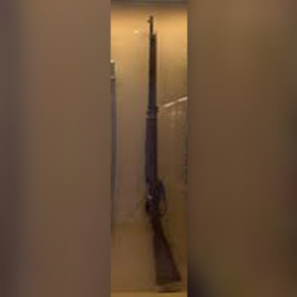
το ΟΠΛΟ
Σπλάχνα της γλυκιάς πατρίδας εκεί μακριά στα ξένα, ακούστε με…
Όσο παλιό και γέρικο κι ας είναι το κορμί μου, όσες μάχες και αν έδωσα για τούτη την πατρίδα, την λευτεριά ποτίζοντας με αίμα τιμημένο, όταν εσείς θα έρθετε, γιατί θα έρθετε το ξέρω,
όρκο βαρύ σας δίνω,
ποτέ χέρια βέβηλα δεν θα σας ξαναγγίξουν…. τον ουρανό, τη θάλασσα, τη γη μας την σπουδαία θα προστατεύω πάντοτε, ω αιώνια Ελλάδα!
Πολεμικό Μουσείο - Ελλάς

Slide 8
σας περιμενουμε……

